Slide 2
Capacitación - CIPOL
Agenda
Introducción
Administración General de CIPOL
Explotación de Registros de Auditoría

Slide 3
Capacitación - CIPOL
Introducción
¿Qué es CIPOL?
¿Cómo está estructurado?
¿Qué permite administrar?
¿Qué información podemos extraer?

Slide 4
¿Qué es CIPOL?
Capacitación - CIPOL
Introducción
“Es una aplicación que se interpone entre el sistema operativo y otras aplicaciones como proveedor centralizado de la seguridad.”
Aplicaciones administradas por CIPOL
(Administrador – Visor TEF)
Otros sistemas
CIPOL
Sistema Operativo

Slide 5
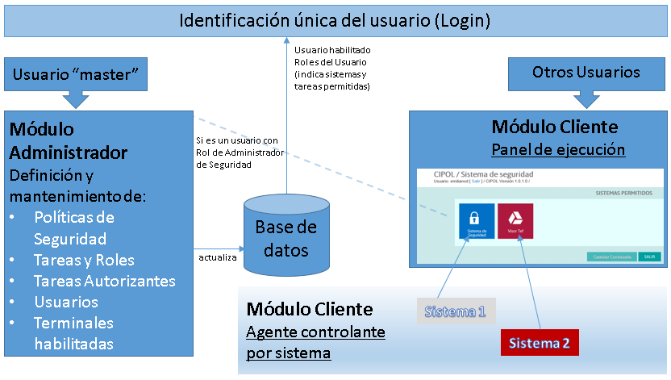
¿Cómo está estructurado?
Capacitación - CIPOL
Introducción

Slide 6
¿Qué permite administrar?
Capacitación - CIPOL
Introducción
Áreas y Sistemas
Tareas primitivas y autorizantes
Roles de usuarios
Usuarios

Slide 7
¿Qué información podemos extraer?
Capacitación - CIPOL
Introducción
Reportes de aquello que administra el sistema de seguridad
Monitoreo de sesiones activas en los sistemas administrados
Visualización de acciones sobre tablas de base de datos
Reporte de alteración a registros de ciertas tablas de seguridad

Slide 8
Capacitación - CIPOL
Agenda
Introducción
Administración General de CIPOL
Explotación de Registros de Auditoría

Slide 9
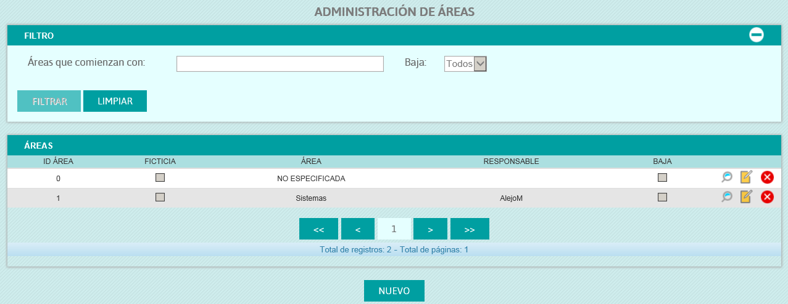
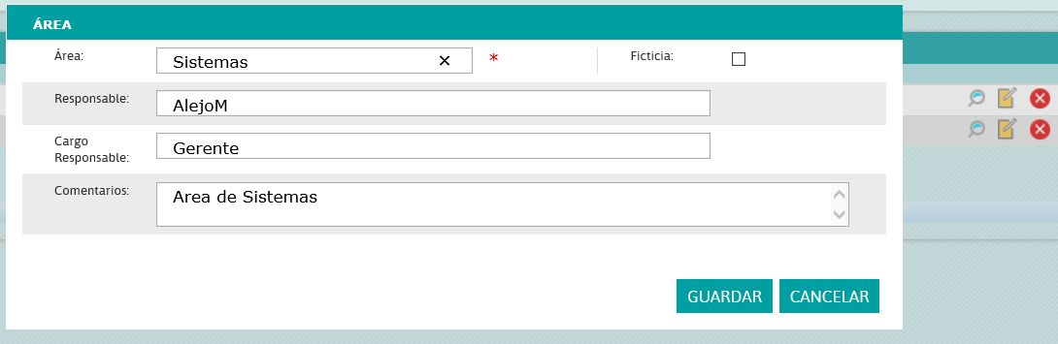
ABM de Áreas
Capacitación - CIPOL
Administración General de CIPOL

Slide 10
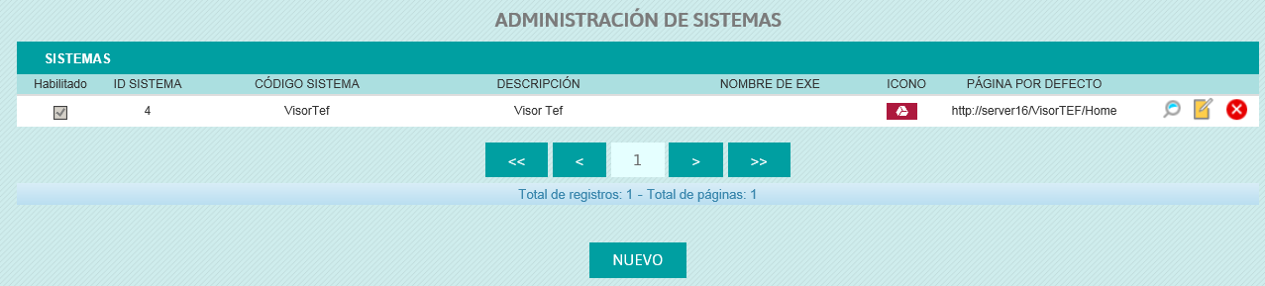
ABM de Sistemas (listado)
Capacitación - CIPOL
Administración General de CIPOL

Slide 11
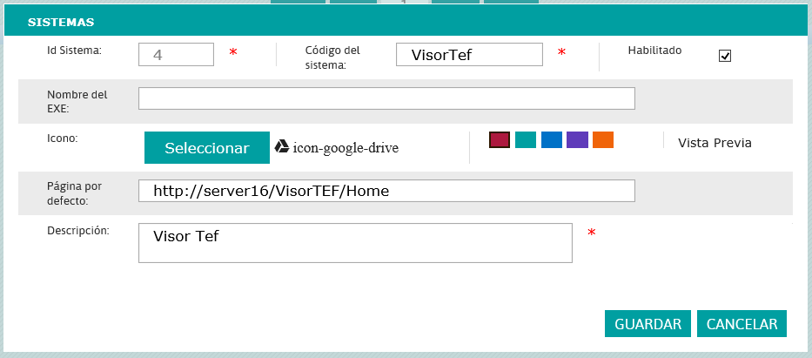
ABM de Sistemas (detalle)
Capacitación - CIPOL
Administración General de CIPOL

Slide 12
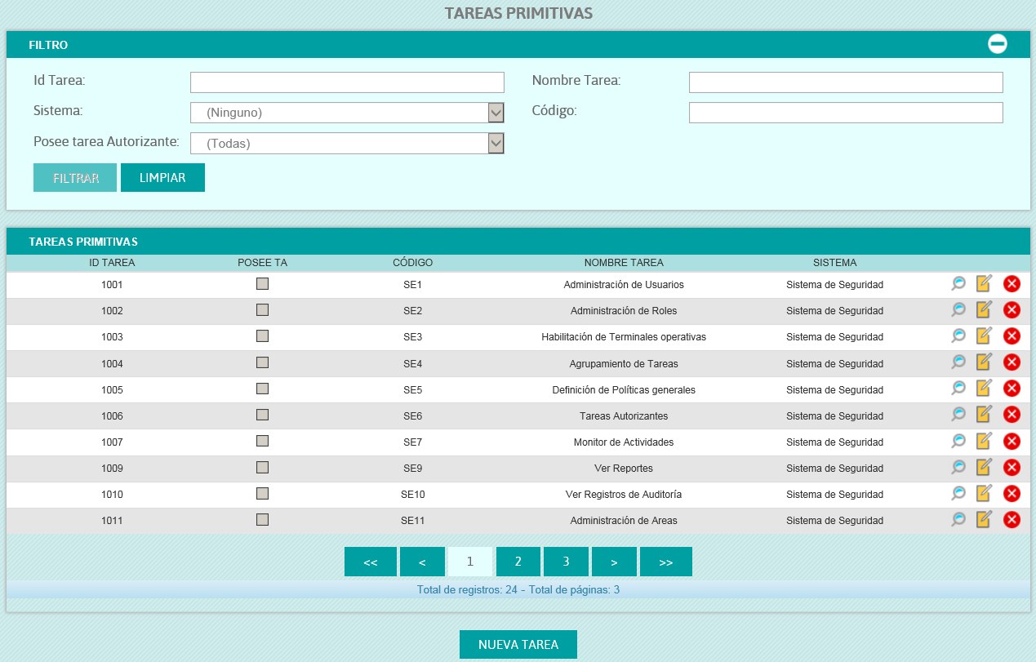
ABM de Tareas Primitivas (listado)
Capacitación - CIPOL
Administración General de CIPOL

Slide 13
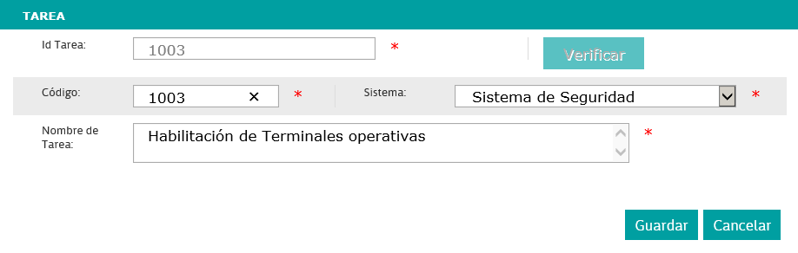
ABM de Tareas Primitivas (detalle)
Capacitación - CIPOL
Administración General de CIPOL

Slide 14
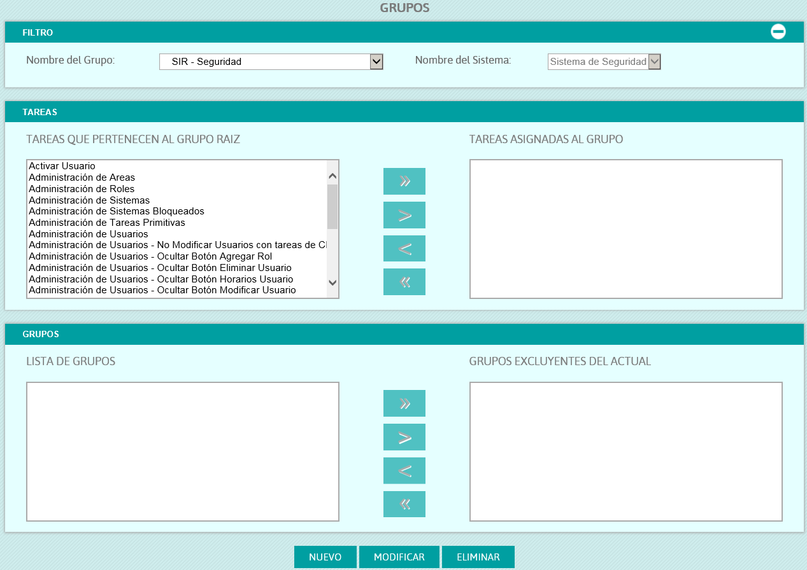
Agrupamiento de Tareas
Capacitación - CIPOL
Administración General de CIPOL

Slide 15
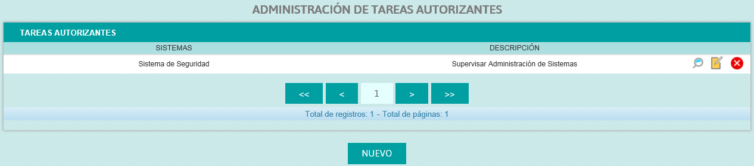
ABM de Tareas Autorizantes (listado)
Capacitación - CIPOL
Administración General de CIPOL

Slide 16
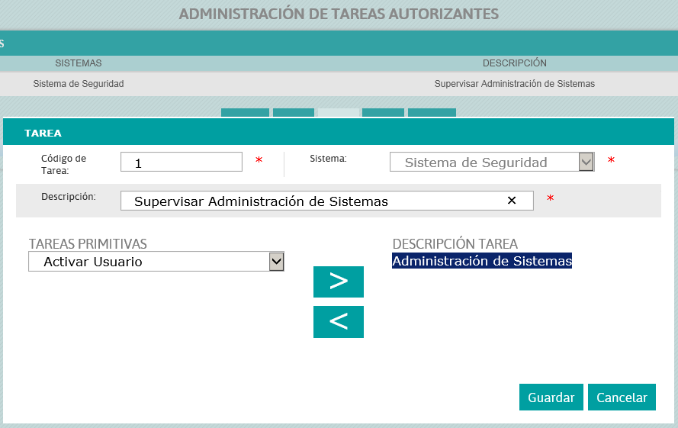
ABM de Tareas Autorizantes (detalle)
Capacitación - CIPOL
Administración General de CIPOL

Slide 17
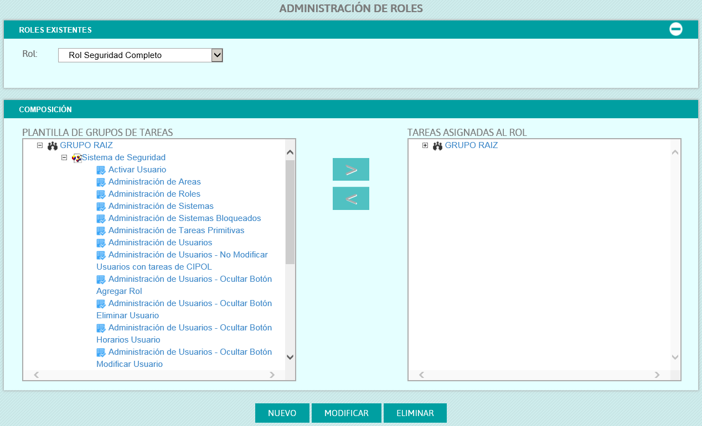
ABM de Roles
Capacitación - CIPOL
Administración General de CIPOL

Slide 18
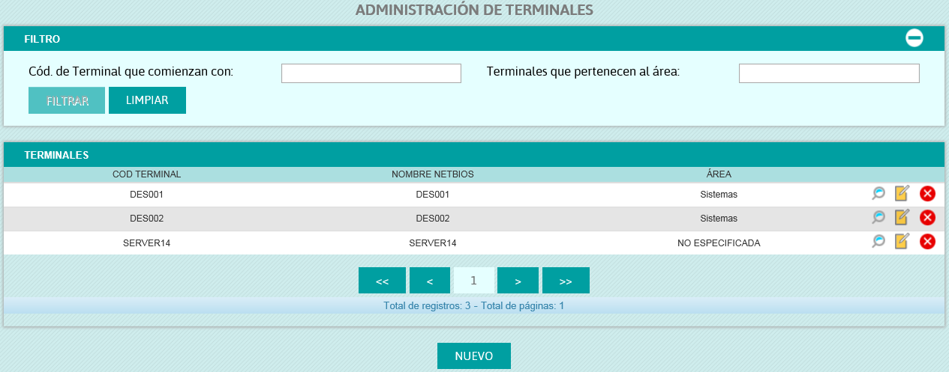
ABM de Terminales (listado)
Capacitación - CIPOL
Administración General de CIPOL

Slide 19
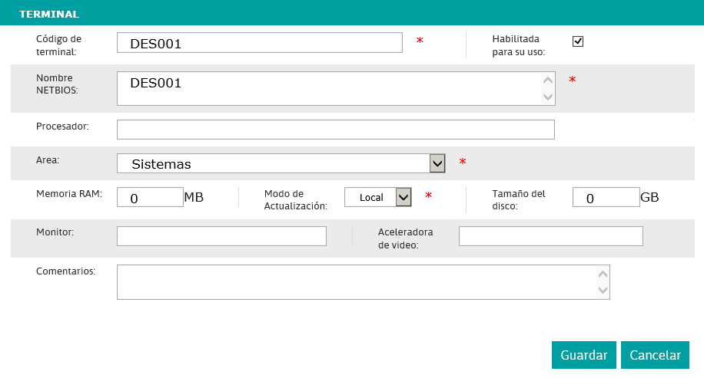
ABM de Terminales (detalle)
Capacitación - CIPOL
Administración General de CIPOL

Slide 20
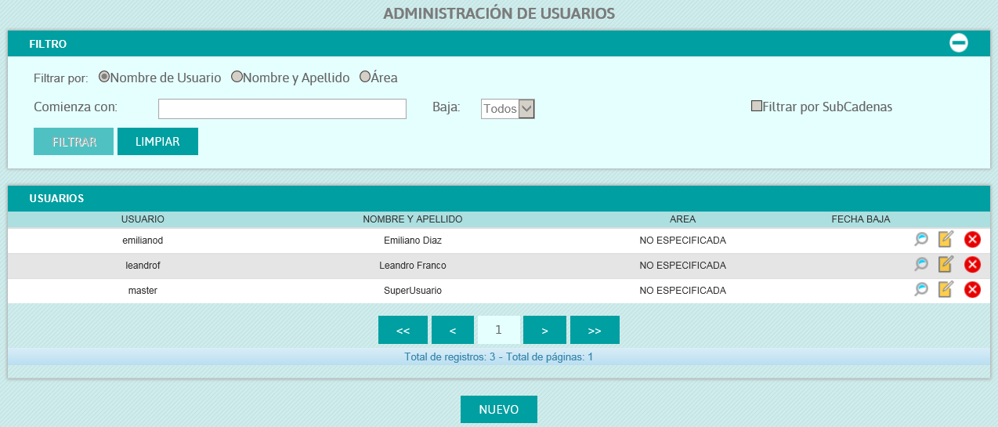
ABM de Usuarios (listado)
Capacitación - CIPOL
Administración General de CIPOL

Slide 21
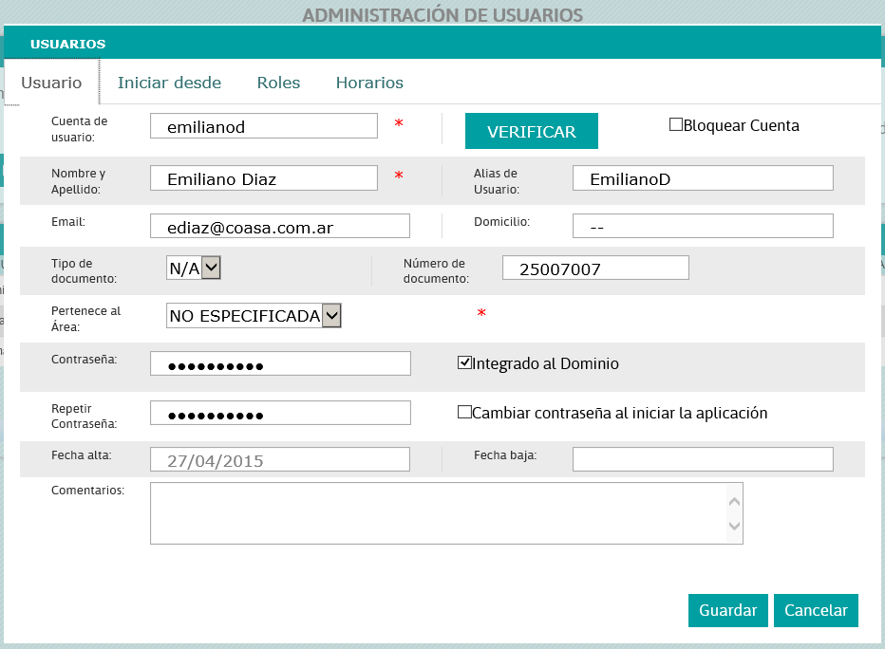
ABM de Usuarios (detalle)
Capacitación - CIPOL
Administración General de CIPOL

Slide 22
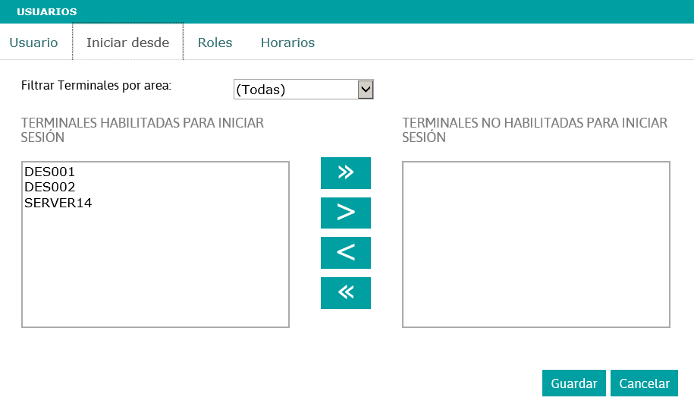
ABM de Usuarios (Terminales Habilitadas)
Capacitación - CIPOL
Administración General de CIPOL

Slide 23
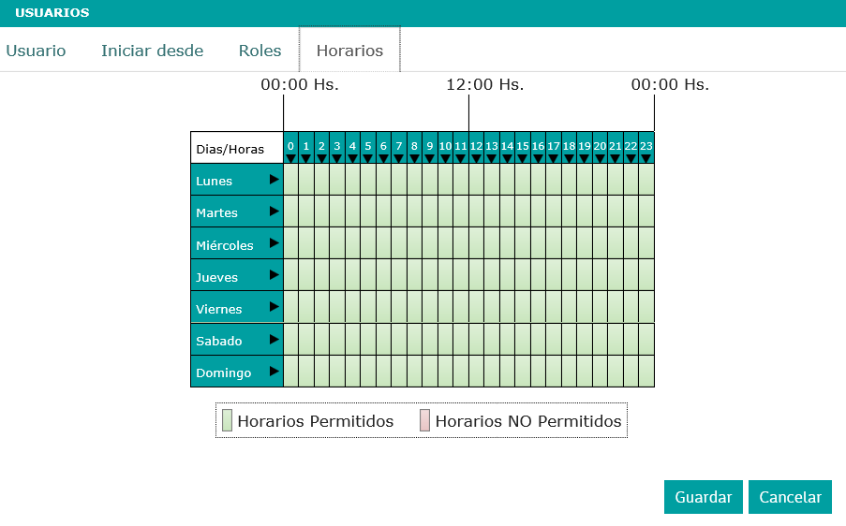
ABM de Usuarios (Horarios Habilitadas)
Capacitación - CIPOL
Administración General de CIPOL

Slide 24
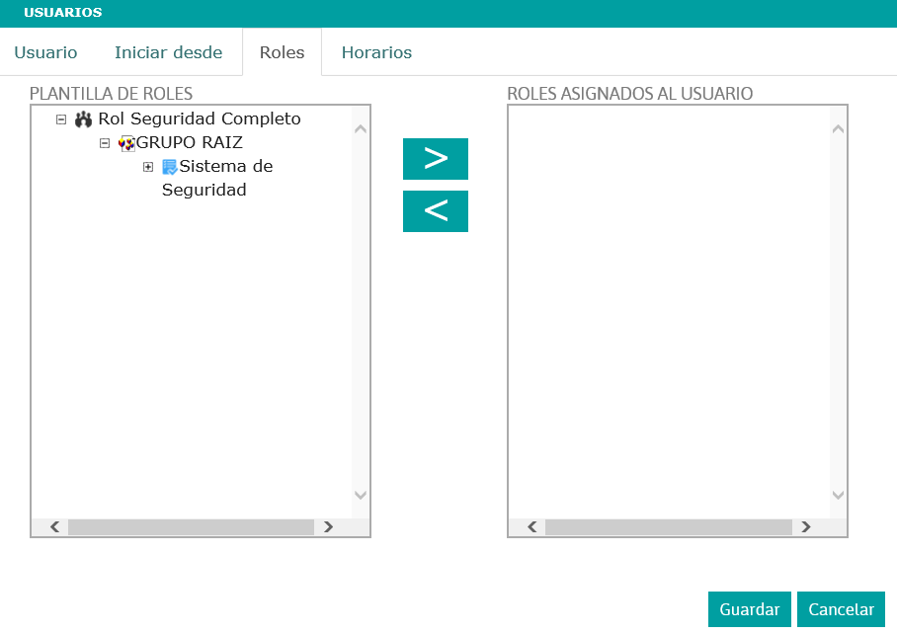
ABM de Usuarios (Roles)
Capacitación - CIPOL
Administración General de CIPOL

Slide 25
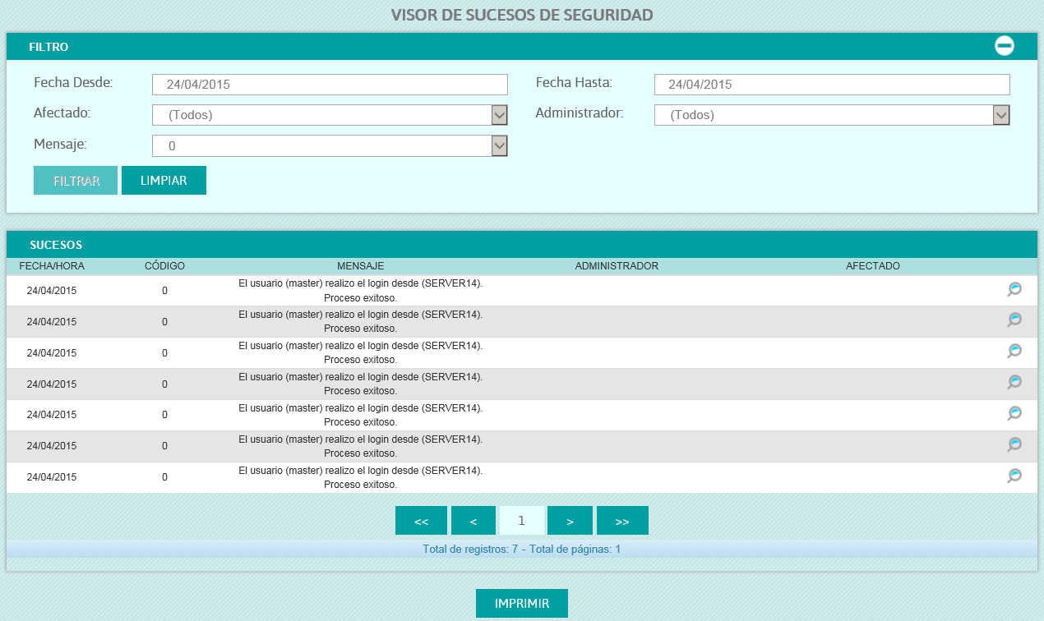
Visor de Sucesos
Capacitación - CIPOL
Administración General de CIPOL

Slide 26
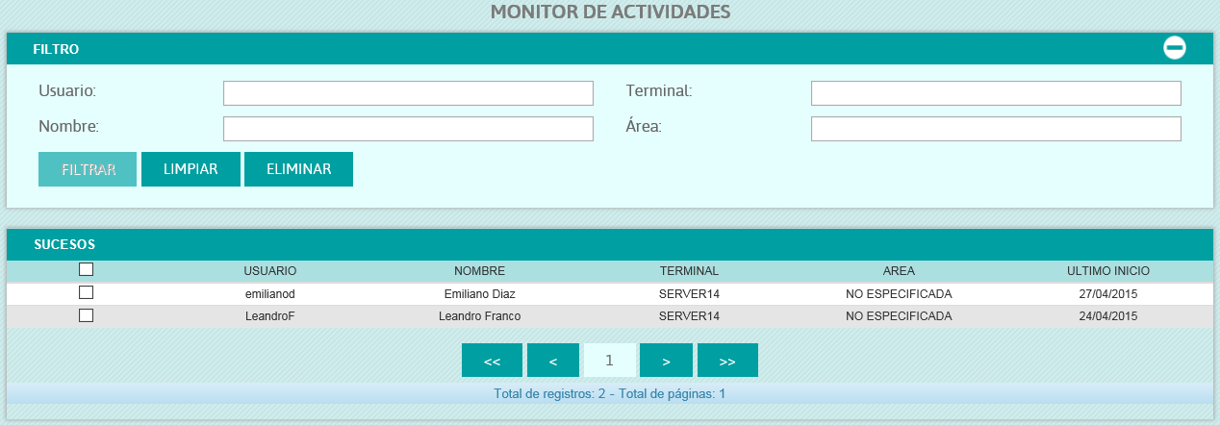
Monitor de Actividades
Capacitación - CIPOL
Administración General de CIPOL

Slide 27
Capacitación - CIPOL
Agenda
Introducción
Administración General de CIPOL
Explotación de Registros de Auditoría

Slide 28
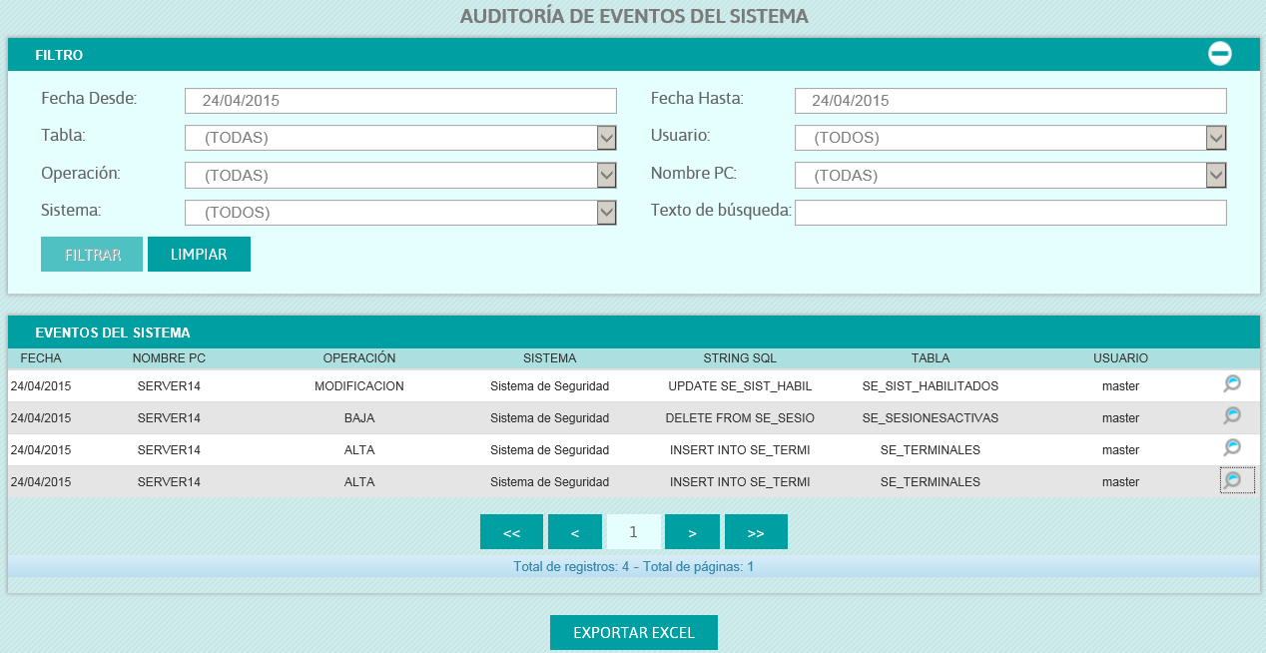
Análisis de Auditoría
Capacitación - CIPOL
Explotación de Registros de
Auditoría

